Slide 1
Искусственные нейронные сети и машинное обучение
Семинар 1. Вводный

Slide 2
О себе
Мышлянов Алексей Владимирович
Аспирант 2 года кафедры АСУ, НИТУ МИСиС
Аналитик больших данных в МегаФоне (Senior Data Scientist)
Контакты:
+7 999 132 02 16
tg: @l3lush
mail: avmysh@gmail.com

Slide 3
Из чего будет состоять курс
На каждую группу итого 8 занятий:
4 семинара с изучением нового материала (дистанционно)
4 семинара с защитой лабораторных работ (очно)
=> будет 4 лабораторных работы
Изучим (базово):
Нейронные сети
Машинное обучение

Slide 4
По стеку курса
+Вопросы
Писать код будем на Python 3
В качестве «среды для разработки» используем Jupyter Notebook / Colab
Узнаем такие библиотеки, как scikit-learn, numpy, pandas, pytorch и пр.
Если кто-то уже имеет базовые знания МЛ/ДЛ, можно стучаться ко мне в тг для индивидуального задания на весь семестр

Slide 5
Зачем вообще нам нужен ИИ
Технологии на основе ИИ помогают повысить эффективность и производительность труда за счет автоматизации процессов и задач, которые раньше выполнялись людьми. ИИ также умеет интерпретировать объемы данных, которые не под силу интерпретировать человеку. Это умение может приносить существенные преимущества для бизнеса [1].
Если кратко:
Автоматизируем производство
Повышаем показатели бизнеса

Slide 6
Теперь
Демонстрация в схемах о развитии ИИ системы
Демонстрация написания кода в Jupyter Notebook

Slide 7
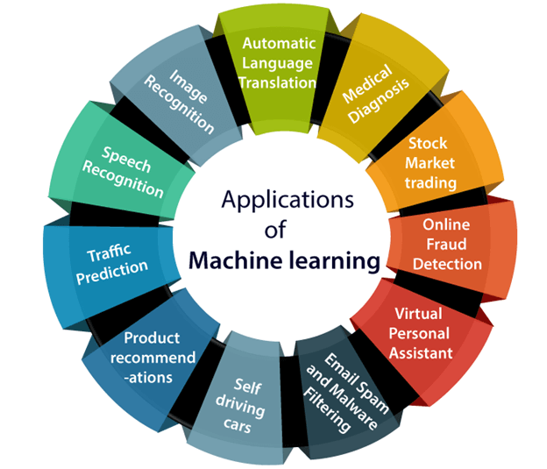
Где сейчас применяется ML/DL
Универсальный ответ:
везде, где есть данные
Так как данные есть практически везде, то и ML/DL применяется практически везде

Slide 8
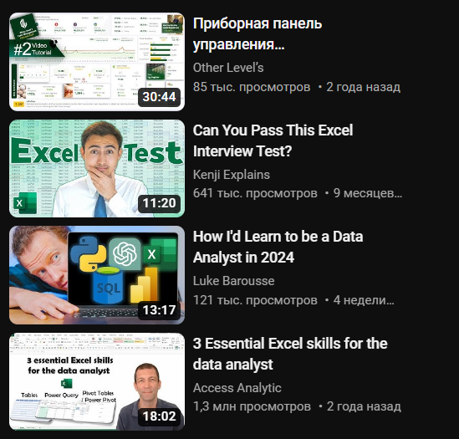
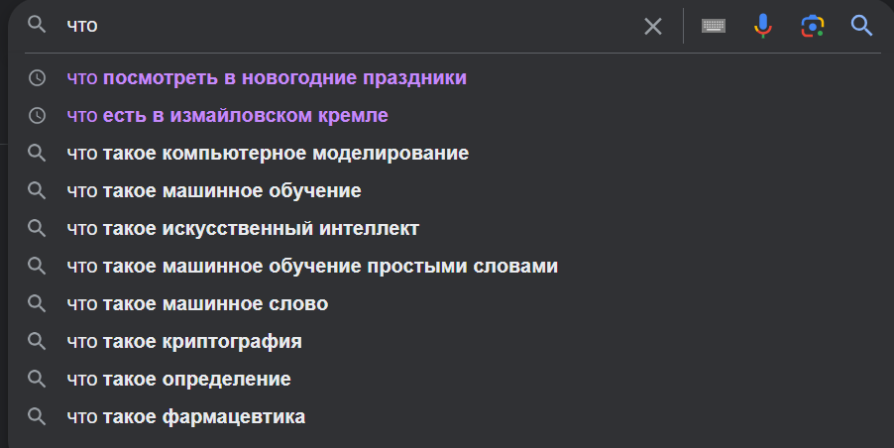

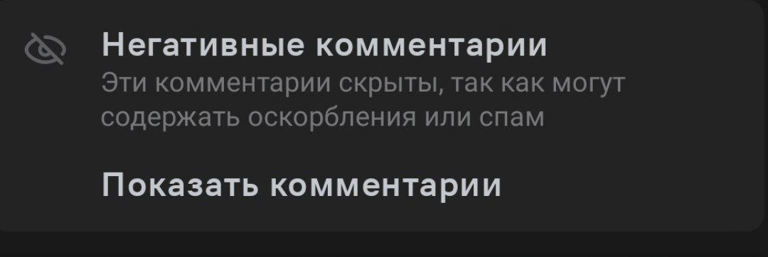
Примеры из жизни

